Slide 1



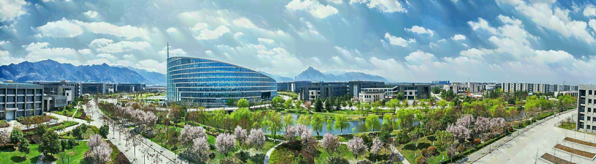
唇语识别及多模态手势交互技术
Lip-Reading and Multimodal Gesture Interaction Technique
答辩学生：冯憬天
导师：王海鹏
答辩日期：2024.03.03

Slide 2
目录
CONTENTS
研究背景
论文主要内容
总结与展望
评审意见
合作QQ： 243001978

Slide 3
1
研究背景及意义

Slide 4
研究背景
近年来，随着计算机科学的飞速发展，人机交互的相关研究也在快速增长。人类开始探索区别于传统的鼠标、键盘等交互方式之外全新的交互方式。其中唇语交互受到了许多关注。唇语交互的首要任务就是唇语识别，当前主流的唇语识别方式是基于视觉进行唇语识别，即根据唇部动作的图像预测一个人说话的内容。现如今，一些听障人士也会使用读唇的方式理解他人的言语，从而补充听觉器官的不足。
研究意义
唇语作为一种新型的交互方式，因为其无需发声的特点，可以面向特殊人群和特殊场景完成交互，具有丰富的研究意义和应用价值。而小样本环境下，基于深度学习的唇语识别方法难以识别不同头部姿态的唇语数据。因此，采用经过变换的脸部关键点作为训练数据，研究一种头部姿态无关的唇语识别方法。此外，鉴于唇语交互语义丰富的特点，针对手势交互中难以精确表达语义信息的问题，可以使用唇语辅助手势进行交互，构成多模态手势交互系统。

Slide 5
论文主要内容
2
一、基于关键点的唇语识别方法
二、唇语辅助的多模态手势交互方法
三、iGestureLip原型系统

Slide 6
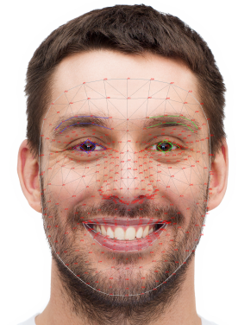
论文主要内容
一、基于关键点的唇语识别方法
传统的唇语识别方法都采用图像序列作为模型的输入数据，所以对数据集的丰富程度提出了很高的要求。针对头部姿态来说，理想情况下的图像数据集会包含不同头部姿态的样本，以提升模型的适应性和鲁棒性。然而，在小样本环境下，缺乏足够不同头部姿态的唇语数据样本。在现实应用场景中，构建数据丰富程度较高的大规模唇语数据集也需要耗费大量的时间和人力成本。为此，研究了一种基于关键点的唇语识别方法。该方法不依赖原始图像，而是使用MediaPipe计算出的脸部关键点作为输入。以此减轻视角变化所带来的影响。

Slide 7
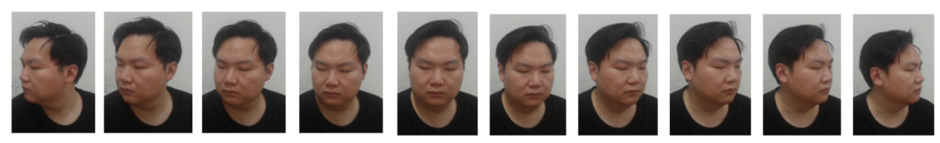
论文主要内容
一、基于关键点的唇语识别方法
1、头部姿态估计和验证
即使对于同一种头部姿态，拍摄角度的不同也会导致脸部关键点坐标的不同，为了避免这种差异，需要将所有关键点统一进行空间变换，转换成脸部正面关键点。因为转换的过程需要获取脸部朝向，所以第一步就是要进行头部姿态的估计。为了验证两种不同算法进行头部姿态估计的效果，采集数据进行实验。从头部向左偏移90度开始到向右偏移90度结束，共计180度。从180度中按照角度平均划分十种不同的头部姿态采集数据。分别使用PnP和MediaPipe两种方法估计十种不同头部姿态的三个欧拉角。

Slide 8
论文主要内容
一、基于关键点的唇语识别方法
1、头部姿态估计和验证
本实验中，召集了三位用户，在实验室环境中使用摄像头采集面部图像数据。每位用户均对十种不同的头部姿态进行采集，共计采集了30张面部图像。对于其中一位用户，Mediapipe和PnP两种不同算法欧拉角表示的估计结果如下。经过假设检验发现，两种方法之间不存在显著差异。因此在之后的计算中使用MediaPipe深度信息进行头部姿态估计。
Yaw | PnP | -87.12 | -70.22 | -54.10 | -32.32 | -20.29 | 6.40 | 12.67 | 32.54 | 54.94 | 69.33 | 90.01
 | MediaPipe | -86.12 | -71.93 | -56.78 | -33.33 | -18.77 | 5.87 | 13.01 | 31.00 | 54.63 | 70.01 | 88.92
Pitch | PnP | 30.14 | 29.73 | 29.89 | 29.42 | 31.11 | 29.57 | 31.72 | 30.50 | 29.41 | 27.97 | 26.22
 | MediaPipe | 29.42 | 30.06 | 29.41 | 30.33 | 29.53 | 27.90 | 29.66 | 29.83 | 30.83 | 28.92 | 25.78
Roll | PnP | 86.02 | 89.29 | 92.98 | 95.25 | 94.97 | 95.31 | 97.07 | 94.50 | 92.59 | 92.33 | 93.32
 | MediaPipe | 87.33 | 90.20 | 87.02 | 90.29 | 93.22 | 95.76 | 97.65 | 94.51 | 92.52 | 95.42 | 94.21

Slide 9
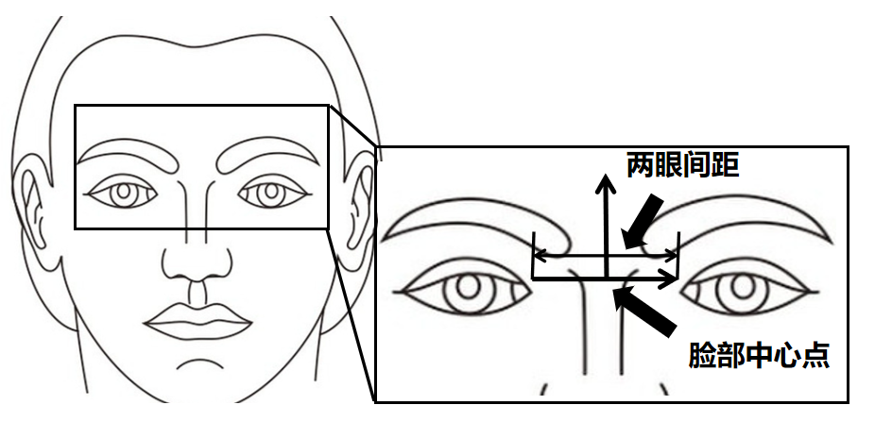
论文主要内容
一、基于关键点的唇语识别方法
2、脸部正面关键点的获取
在脸部关键点检测的基础上，通过深度信息计算出头部姿态。之后，利用头部姿态的欧拉角向量计算旋转矩阵。然后利用旋转矩阵将不同头部姿态的脸部关键点进行空间变换，计算得到脸部正面关键点。在计算脸部正面关键点时，将脸部中心点作为人脸的三维坐标原点，并使用两眼间距对坐标进行归一化。

Slide 10
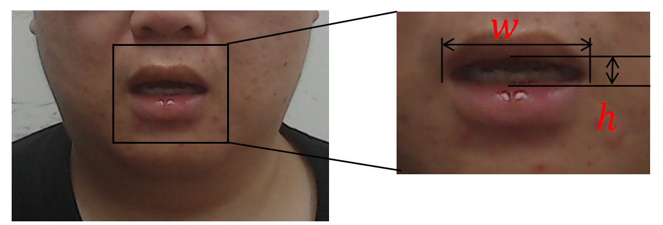

论文主要内容
一、基于关键点的唇语识别方法
3、有效唇语序列的截取
在采集唇语数据的过程中，首先要解决的就是唇语分段问题。此外，并非所有的唇部动作都是有效的。对于一些例如咳嗽等无意识的唇部动作，如果不能对其进行分辨并剔除，就会影响到唇语数据集的质量。首先，取5帧作为一个滑动窗口，计算连续5帧内嘴唇张开幅度$o$,并计算该窗口内$o$的方差。使用方差阈值判断有效唇语的开始和结束。此外，通过对窗口内$o$的总和、最大值、最小值等进行判断，剔除了一些异常数据。

Slide 11
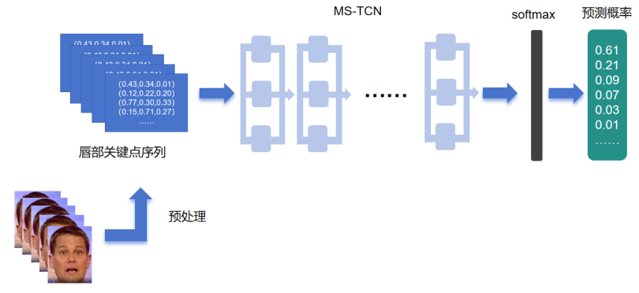
论文主要内容
一、基于关键点的唇语识别方法
4、对比实验分析 —— 模型构建
在本节中，采用MS-TCN对特征进行时序建模。原始数据是一个给定的唇部关键点序列，网络的输入是一个张量，张量的每个维度分别对应批次、序列长度、唇部关键点数量和唇部关键点维度。之后，将特征序列输入到MS-TCN中，MS-TCN中每个时域卷积有3个分支，每个分支的卷积核大小分别为3、5、7。最后，经过softmax层输出唇语的概率分布。

Slide 12
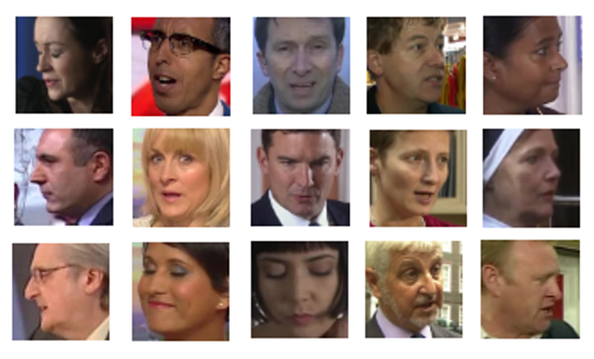
论文主要内容
一、基于关键点的唇语识别方法
4、对比实验分析
LRW数据集中五种不同姿态的唇语数据
训练集和测试集数据头部姿态一致时的识别结果对比
头部姿态 | 图像 | 关键点
正面 | 83.7% | 78.3%
右四分之三侧脸 | 82.4% | 76.1%
左四分之三侧脸 | 79.3% | 80.2%
右侧脸 | 83.8% | 77.9%
左侧脸 | 80.9% | 77.9%

Slide 13
论文主要内容
一、基于关键点的唇语识别方法
4、对比实验分析
采用正面数据进行训练识别不同头部姿态的结果对比
训练集中混合姿态的识别结果对比
训练集正面数据的比例 | 图像 | 关键点
20% | 84.3% | 77.2%
40% | 80.4% | 80.5%
60% | 76.9% | 76.8%
80% | 72.7% | 80.2%
100% | 71.2% | 79.9%
方法 | 右四分之三侧脸 | 左四分之三侧脸 | 右侧脸 | 左侧脸
图像 | 75.3% | 73.5% | 69.2% | 70.9%
关键点 | 77.7% | 79.2% | 78.1% | 75.2%

Slide 14
论文主要内容
一、基于关键点的唇语识别方法
4、对比实验分析
实验结果可以看出，对于相同的头部姿态，基于图像的方法识别准确率较高。对于识别不同头部姿态的情况，基于关键点的方法识别准确率较高。并且，头部姿态距离正面的角度差距越大，基于图像的方法准确率下降得越多。在训练集混合多种头部姿态唇语数据的情况下，随着正面数据在训练集中的比例逐渐升高，基于图像方法的识别准确率逐渐低于基于关键点的方法，而基于关键点方法的识别准确率保持稳定。在正面数据比例为60%时，两者的识别准确率大致相等。而当比例高于60%时，基于关键点的方法准确率高于图像的方法。

Slide 15
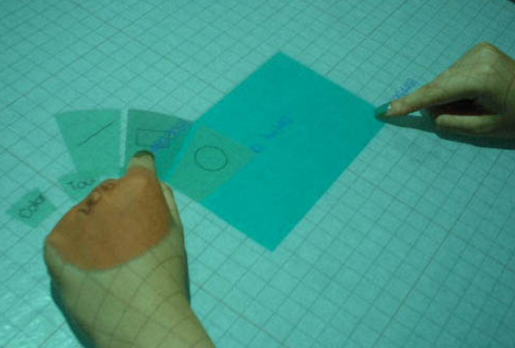
论文主要内容
二、唇语辅助的多模态手势交互方法
在手势交互的过程中，为了实现与虚拟世界的无缝交互，计算机不仅需要位置信息，同时也需要模式信息。其中，位置信息代表了交互的空间位置，模式信息代表了交互的操作模式，不同的操作模式对应了不同的抽象功能。例如，在执行画图任务的过程中，通过指示手势传递画图的位置，通过信号手势传递画图的模式信息（如画笔的颜色、粗细等）。一种常见的设计方法是使用双手进行交互。一只手使用控制手势传递位置信息，另一只手使用信号手势传递模式信息。但是在实际交互过程中，双手的同时使用不仅给用户带来了身体上的不便，也提高了学习成本。

Slide 16
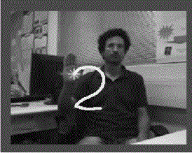
论文主要内容
二、唇语辅助的多模态手势交互方法
在基于视觉的手势交互过程中，需要通过摄像头捕捉用户的手部动作，所以就可以很方便地同时获取到用户的脸部图像，特别是用户的唇部动作。结合获取唇语数据的便捷性，以及唇语本身语义丰富，学习成本低的优势，所以认为在基于视觉的手势交互中，采用唇语对手势交互进行辅助，来传递模式信息。
此外，唇语交互不会受外界噪音的干扰，同时也最大限度地减少对外界的干扰，保证了交互的隐私性。唇语交互也可以帮助聋哑人士顺利完成交互。当然唇语交互也有其问题：需要用户时刻处于摄像头的范围内，并且对光照有着较高的要求。但是基于视觉的手势交互方法也同样难以避免这些问题。

Slide 17
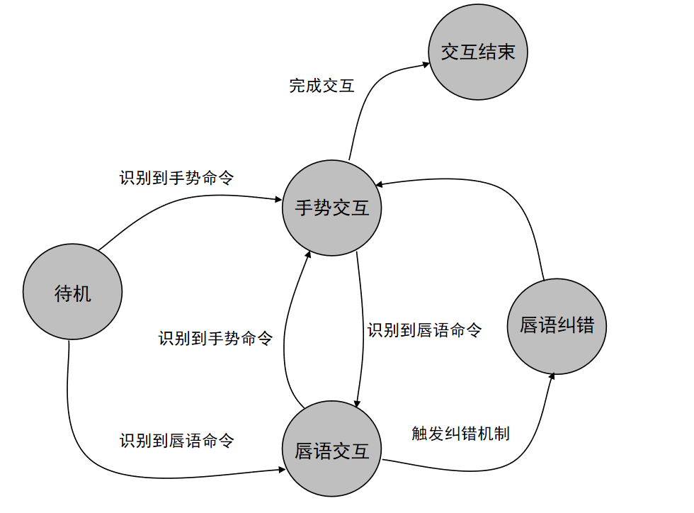
论文主要内容
二、唇语辅助的多模态手势交互方法
1、交互系统设计——系统控制机制
通过状态机来控制多模态手势交互系统的交互过程。五种交互状态分别为待机状态、手势交互状态、唇语交互状态、唇语纠错状态和交互结束状态。
在状态转移过程中，包含四种条件：识别到手势命令、识别到唇语命令、触发唇语纠错机制以及完成交互任务。

Slide 18
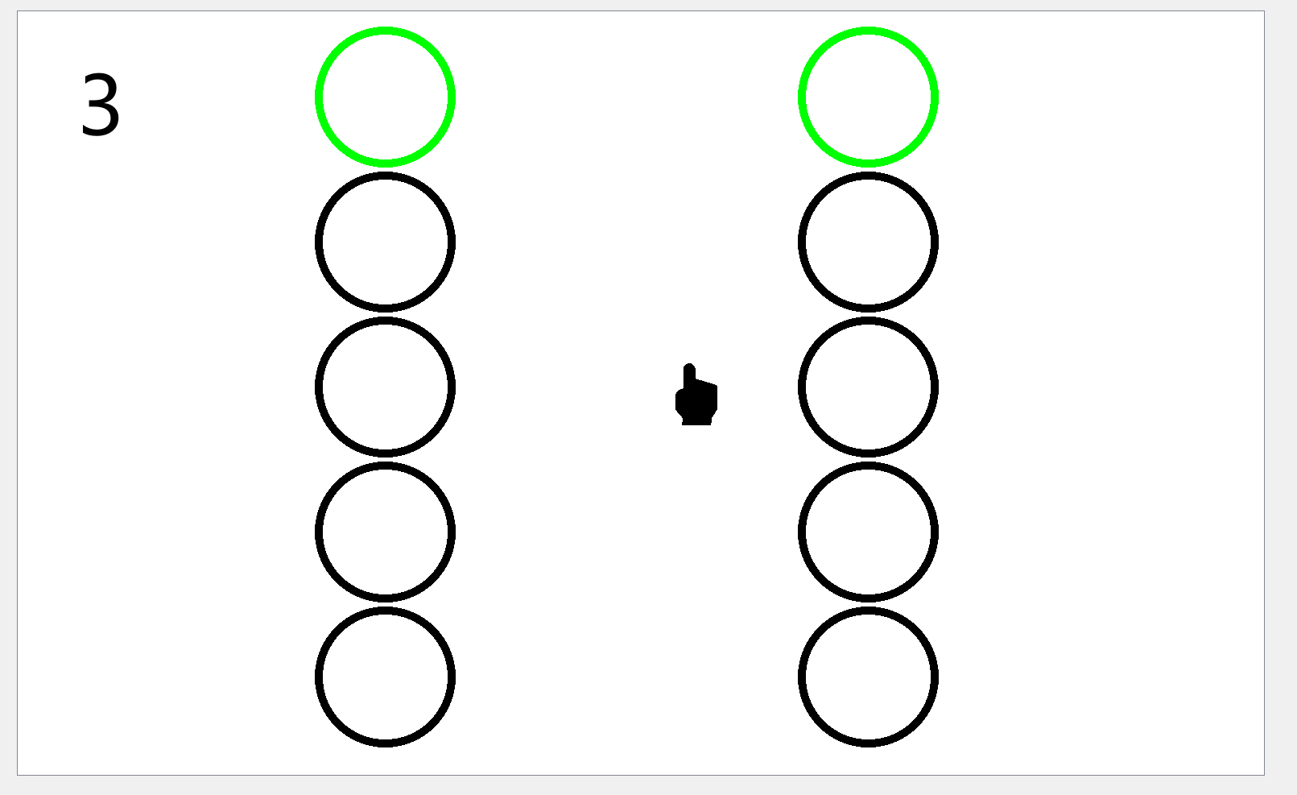
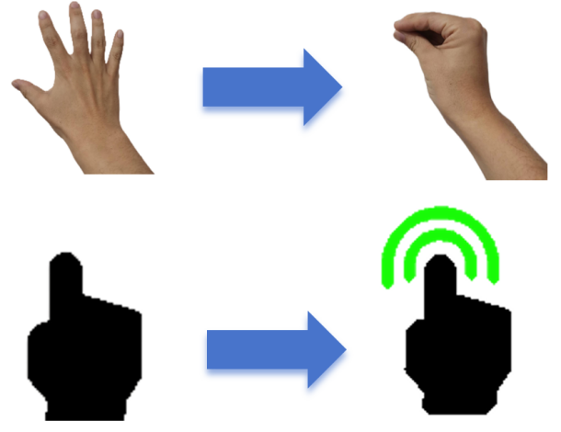
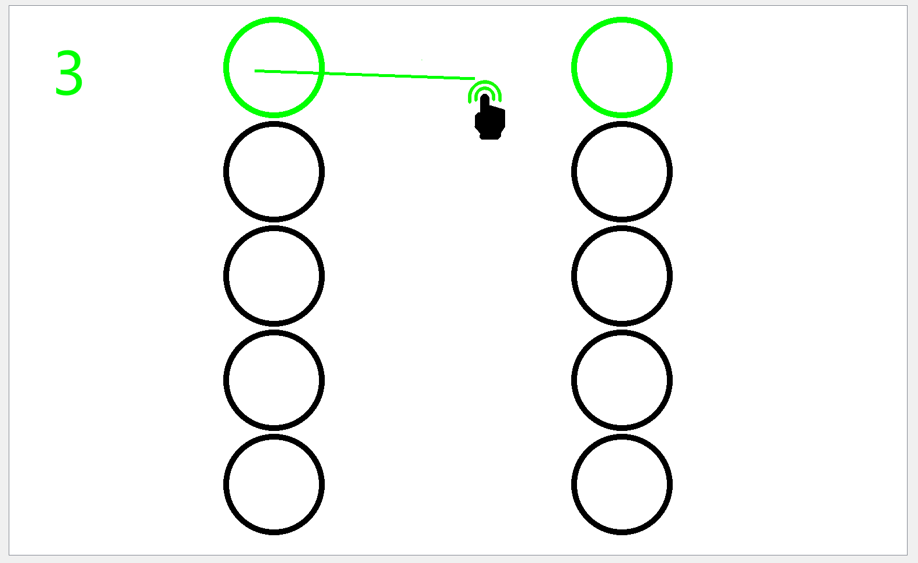
论文主要内容
二、唇语辅助的多模态手势交互方法
1、交互系统设计——纠错机制
交互系统及交互任务
手势交互方式
Notes:
为了解决唇语识别时可能出现的错误，召集了12名用户，通过用户研究收集数据，对三种纠错机制的优劣进行了比较，最终选择一种将其作为原系统中的纠错机制。
任务的交互界面包含左侧的模式显示数字以及中间的10个圆圈。两个圆圈为1组，从上到下平行地进行排列，一组中的左右两个圆圈分别代表手势交互的起始点和终点。在一个完整的交互流程中，需要用户按照从上到下的顺序执行5个交互任务。当前交互任务的目标起始位置和终点用绿色圆圈进行提示。在该交互界面中，用户手势的操作位置通过屏幕上的手势光标进行指示。指示的位置是用户现实世界中手势位置的映射。使用用户面前的摄像头获取手势信息。
在交互任务中，需要用户首先用唇语完成模式转换，再用右手操作屏幕上面的进行画线。因为界面中有5组圆圈，所以需要完成5条线的绘制。模式转换的方法是用唇语说出左侧数字的英文。系统会实时识别用户的唇语，如果识别结果正确，左侧的数字会变为绿色。之后，用户就可以用右手作出特定手势操作手势光标进行画线操作，线的起点和终点需要在圆圈内。左侧的模式为1到12的随机数字。
在本次实验中，用户的手势有两种：画线手势和默认手势。只有当用户处于画线手势时，才可以进行画线操作。当系统识别到用户的手势发生变化之时，屏幕上的手势光标也会相应地发生变化。画线手势的姿势是五指捏合，除此之外的所有手势都是默认手势。

Slide 19
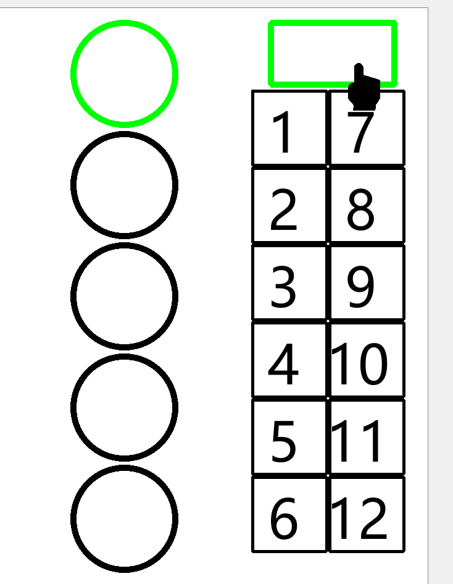
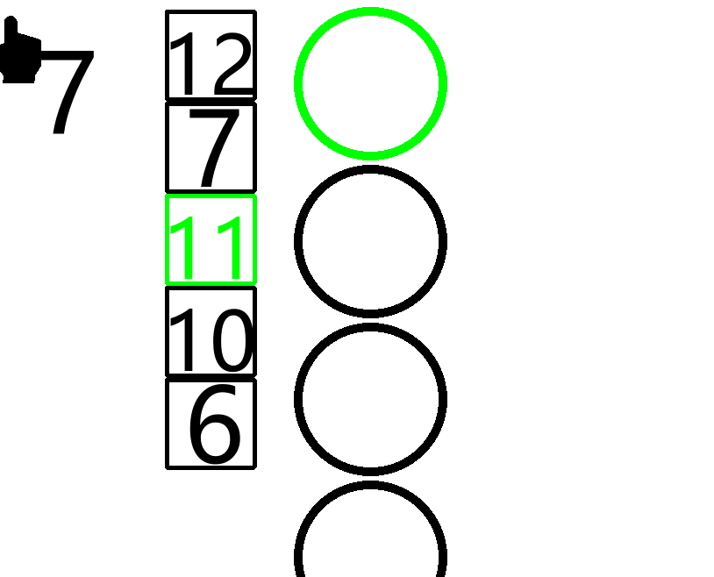
论文主要内容
二、唇语辅助的多模态手势交互方法
1、交互系统设计——纠错机制
自动纠错
弹出菜单纠错
固定菜单纠错
Notes:
第一种是自动纠错。在这种机制下，如果唇语识别出错，需要继续使用当前模态信息来进行纠错。具体来说，在用户不断重复预期的唇语命令过程中，系统记录下当前识别的结果，并在下一次尝试中排除掉之前所有已经记录的结果。因为对于用户每次新的尝试，可以认为之前所有的识别结果都是错误的。在自动纠错的机制下，用户只需要不断尝试，在最多12次之后，必定会识别正确。在当前任务完成之后，会对记录的结果进行重置。
第二种是弹出菜单。在这种机制下，如果唇语识别出错，需要使用当前模态的额外信息来进行纠错。具体来说，在用户尝试发出唇语命令达到三次时，系统会认为发生了错误并且用户无法纠正。此时会在显示模式信息的数字右侧弹出一个菜单。该菜单具有5个选项。这5个选项来自上一次识别中，与用户所说唇语最相似的五种唇语。之后使用额外引入的五种唇语口令来控制弹出菜单光标的上下移动和确认，最终完成纠错。
第三种是固定菜单。在这种机制下，如果唇语识别出错，需要使用其他模态来进行纠错。具体来说，用户通过手势选择固定菜单中的选项来选择预期的模式类型。固定菜单是放置在任务界面右上方的菜单，用户可以用手悬停在菜单之上打开菜单选项进行选择。
因为在用户实验中，如果没有发生错误就无法验证纠错机制的性能，所以在每组任务中，随机安排3个任务必定会出错，这些错误并不会让用户知晓。

Slide 20
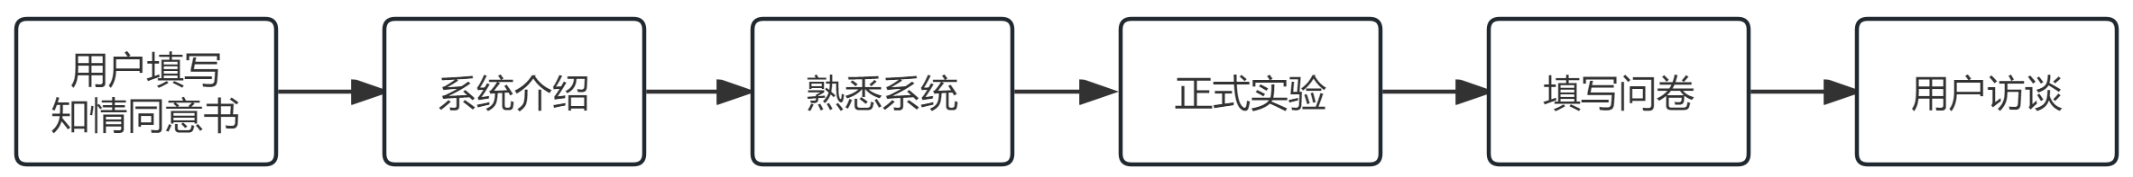
论文主要内容
二、唇语辅助的多模态手势交互方法
1、交互系统设计——纠错机制
实验流程
Notes:
第一种是自动纠错。在这种机制下，如果唇语识别出错，需要继续使用当前模态信息来进行纠错。具体来说，在用户不断重复预期的唇语命令过程中，系统记录下当前识别的结果，并在下一次尝试中排除掉之前所有已经记录的结果。因为对于用户每次新的尝试，可以认为之前所有的识别结果都是错误的。在自动纠错的机制下，用户只需要不断尝试，在最多12次之后，必定会识别正确。在当前任务完成之后，会对记录的结果进行重置。
第二种是弹出菜单。在这种机制下，如果唇语识别出错，需要使用当前模态的额外信息来进行纠错。具体来说，在用户尝试发出唇语命令达到三次时，系统会认为发生了错误并且用户无法纠正。此时会在显示模式信息的数字右侧弹出一个菜单。该菜单具有5个选项。这5个选项来自上一次识别中，与用户所说唇语最相似的五种唇语。之后使用额外引入的五种唇语口令来控制弹出菜单光标的上下移动和确认，最终完成纠错。
第三种是固定菜单。在这种机制下，如果唇语识别出错，需要使用其他模态来进行纠错。具体来说，用户通过手势选择固定菜单中的选项来选择预期的模式类型。固定菜单是放置在任务界面右上方的菜单，用户可以用手悬停在菜单之上打开菜单选项进行选择。
因为在用户实验中，如果没有发生错误就无法验证纠错机制的性能，所以在每组任务中，随机安排3个任务必定会出错，这些错误并不会让用户知晓。

Slide 21
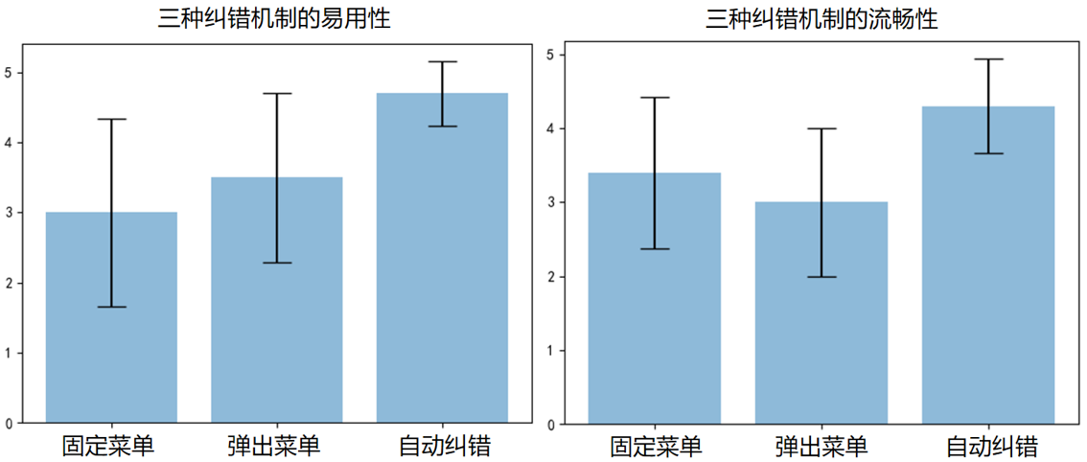
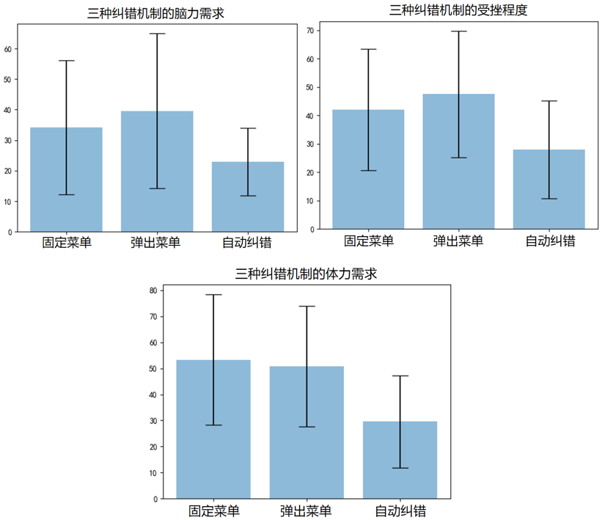
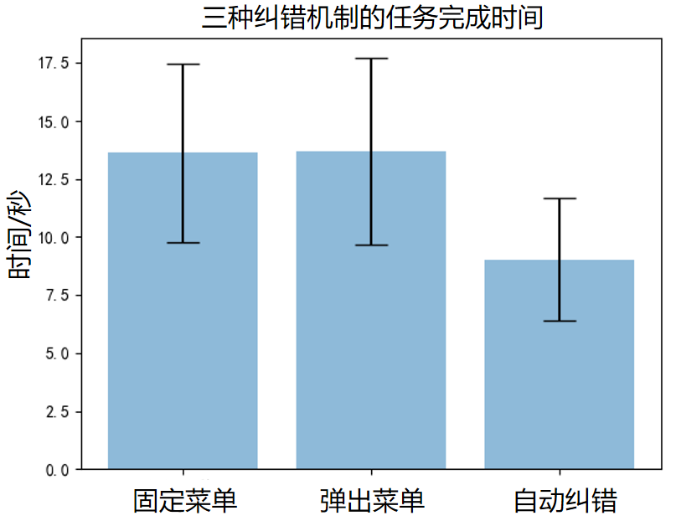
论文主要内容
二、唇语辅助的多模态手势交互方法
1、交互系统设计——纠错机制

Slide 22
论文主要内容
二、唇语辅助的多模态手势交互方法
1、交互系统设计——纠错机制
综上，自动纠错的纠错机制不仅在交互速度上优于其他两种机制，在用户体验上相较于其他两种机制也更具优势。其在易用性、流程性以及用户的脑力和体力负担这些指标中表现更佳。因此，选择自动纠错机制作为唇语辅助的手势交互系统的纠错机制。

Slide 23
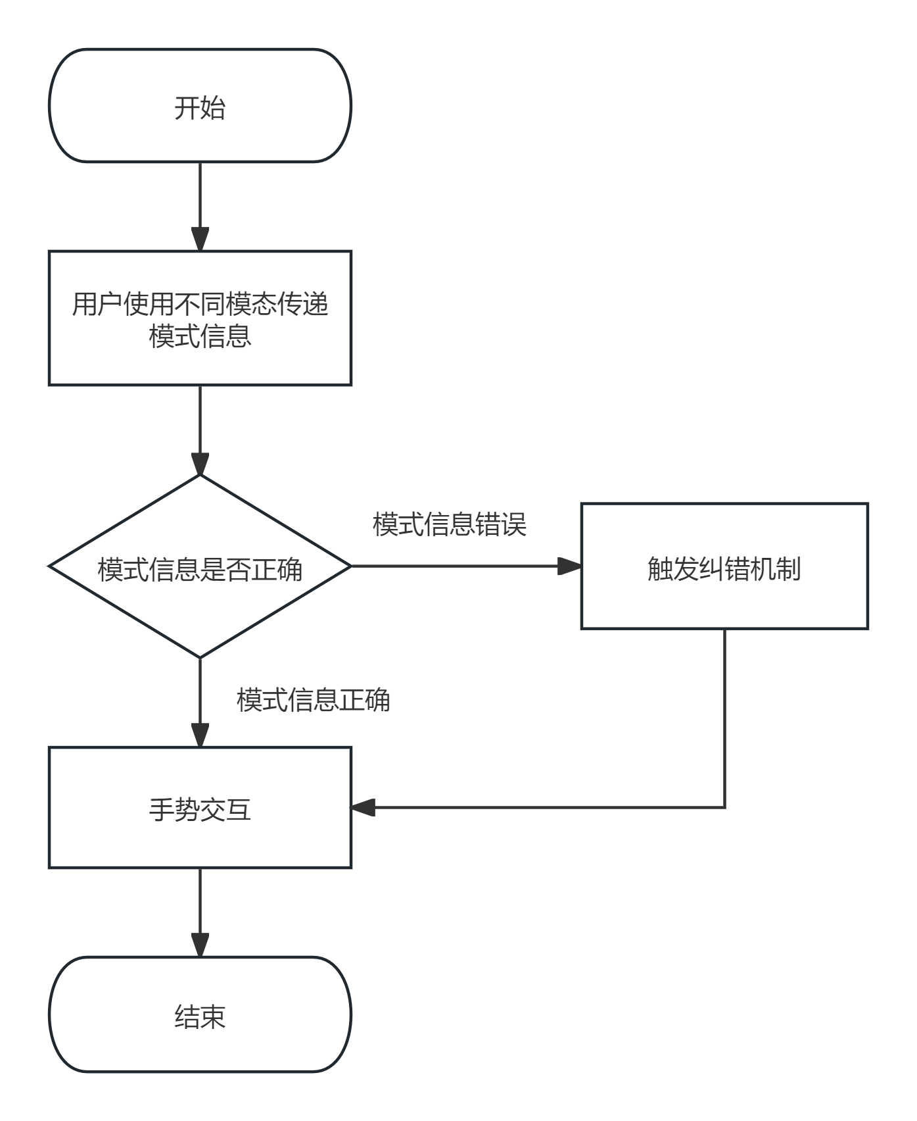
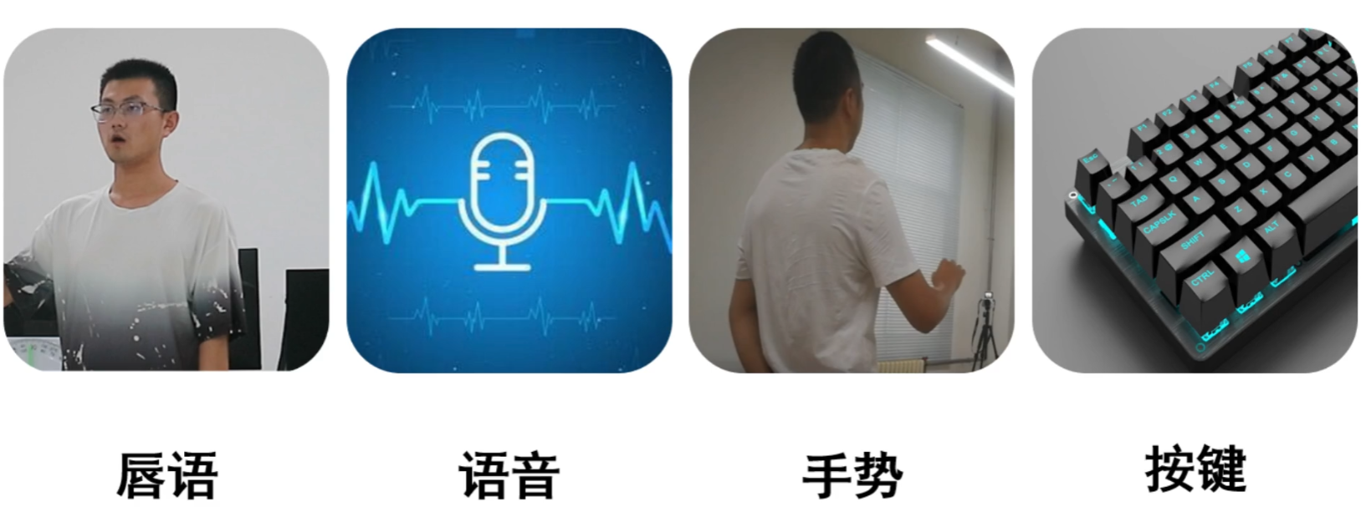
论文主要内容
二、唇语辅助的多模态手势交互方法
2、唇语辅助的多模态手势交互方法
Notes:
构建了唇语辅助的多模态手势交互方法，并展开用户研究，验证其与其他三种辅助模态：语音、辅助手和按键对比的优劣。具体来说，本节中首先介绍了多模态手势交互系统，该系统中使用手势作为主要模态传递位置信息，将多模态信息引入手势交互中传递模式信息。之后，对唇语、语音、辅助手和按键四种模态进行介绍，然后将这四种模态分别与手势进行两两组合，构建了四种不同的多模态手势交互方法。并且对于每种模态，都引入了相应的纠错机制来应对潜在的唇语命令识别错误。然后，在以上四种多模态手势交互系统的基础上，开展用户实验，进行对比实验分析，并根据实验数据和用户访谈对结果进行讨论。实验的任务和流程与前一个实验基本相同，用户人数为16人

Slide 24
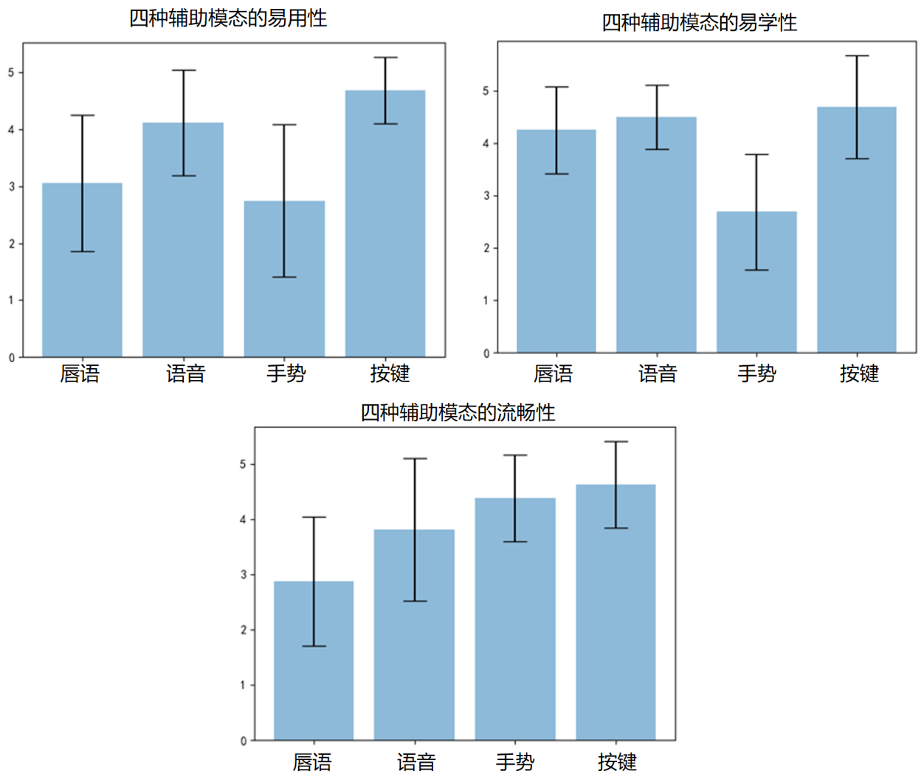
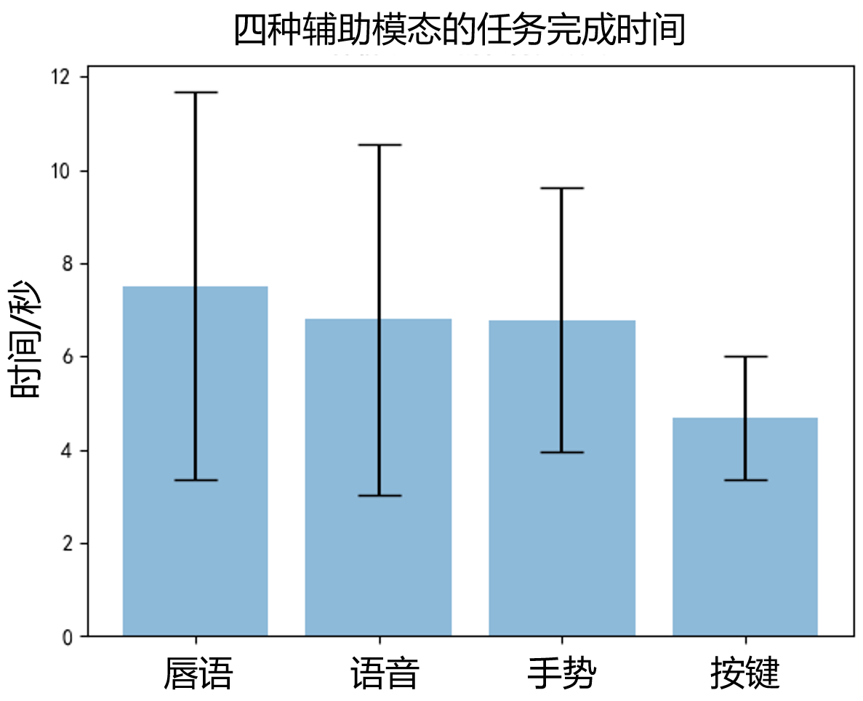
论文主要内容
二、唇语辅助的多模态手势交互方法
2、唇语辅助的多模态手势交互方法

Slide 25
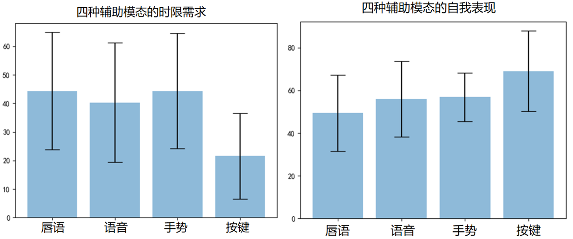
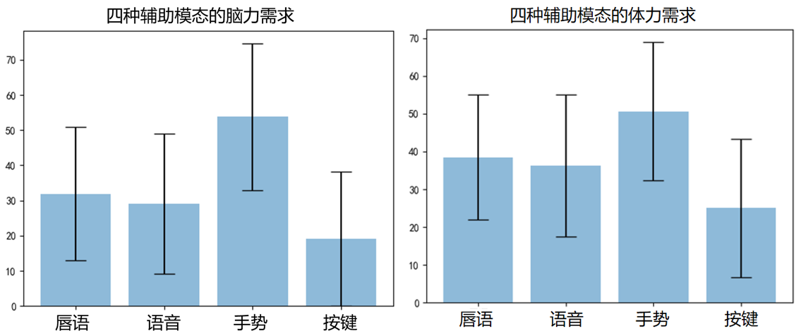
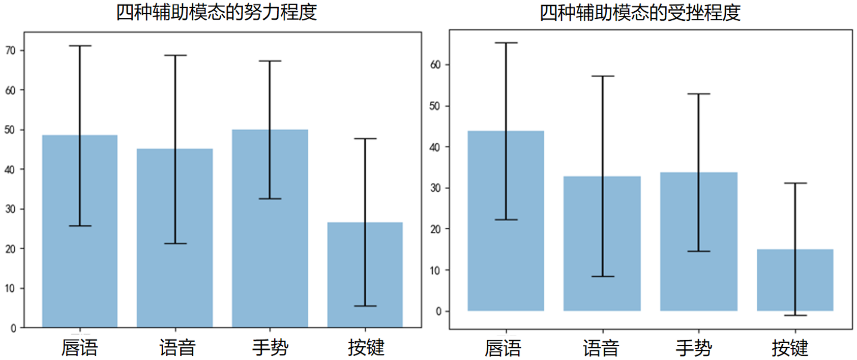
论文主要内容
二、唇语辅助的多模态手势交互方法
2、唇语辅助的多模态手势交互方法

Slide 26
论文主要内容
二、唇语辅助的多模态手势交互方法
2、唇语辅助的多模态手势交互方法
将唇语与其他三种模态进行对比。与语音对比，唇语交互虽然交互速度不如语音交互，但是其在用户体验上和语音交互并没有差异。其保留了语音交互易学、自然、用户负担小的特点。因此，其在一些特殊的应用场景或者对于特殊人士，可以替代语音进行交互。唇语交互与手势交互相比，易学性好，脑力和体力负担小，因此在用户体验上具有优势。唇语交互与按键交互相比，虽然交互速度和用户体验上均处于劣势，但是易学性上两者处于同一水平，因此可见，唇语交互的最大优势就是易学性高。

Slide 27
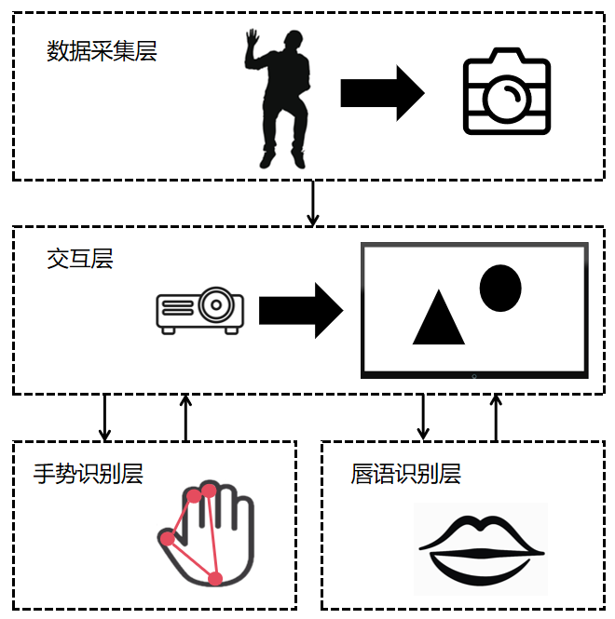
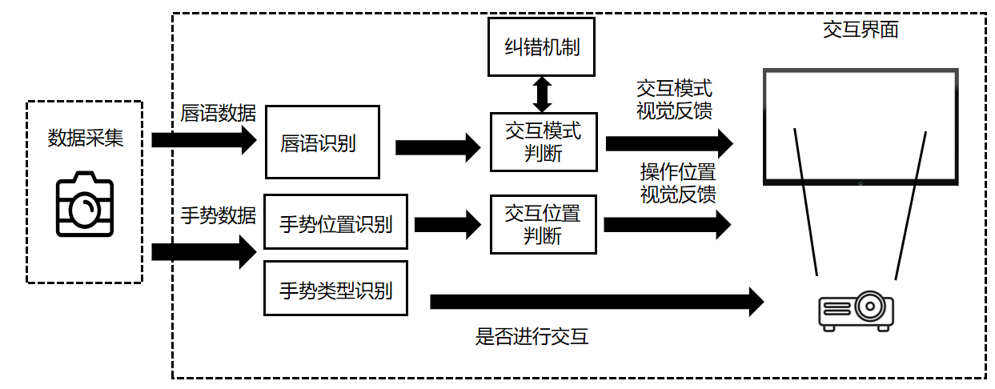
论文主要内容
三、iGestureLip原型系统
系统架构
工作流程
Notes:
iGestureLip的工作流程中的不同步骤可以与系统架构中的逻辑层一一对应。其中，数据采集层通过相机采集脸部和手部数据。手势位置识别和手势类型识别共同组成了手势识别层。唇语识别层主要对唇语数据进行识别。交互层中，通过手势识别层和唇语识别层的识别结果，对交互模式和交互位置进行判断，在交互界面上提供交互模式和操作位置的视觉反馈，方便用户完成操作。以上步骤共同组成了iGestureLip的工作流程。

Slide 28
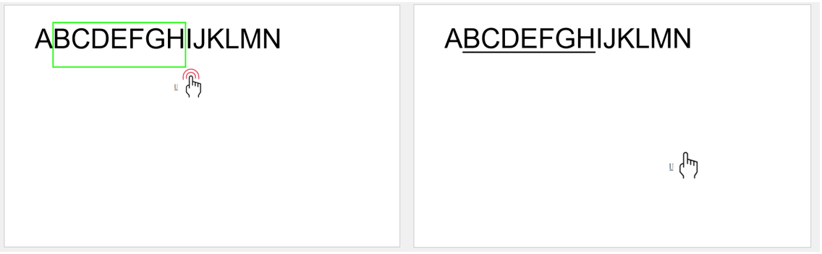
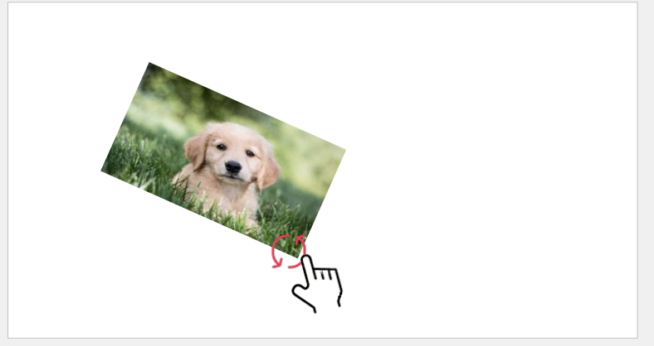
论文主要内容
三、iGestureLip原型系统
应用场景
文本格式编辑
图形变换操作

Slide 29
3
总结与展望

Slide 30
总结与展望
一、总结
1
研究一种基于脸部关键点的唇语识别方法，可以减轻头部姿态变化对识别准确率的影响。
2
研究唇语辅助的多模态手势交互方法，通过唇语与手势的协同交互实现对手势交互的辅助和增强。
3
设计并实现唇语辅助的多模态手势交互原型系统iGestureLip。对于文本格式编辑和图形操作这两种iGestureLip适用的交互场景进行实现。

Slide 31
总结与展望
二、展望
1
本文通过MS-TCN的方法使用唇部关键点数据进行唇语识别。但是在识别相同姿态的数据时，基于关键点的方法识别准确率低于传统的图像方法。因此，可以针对网络模型进行进一步优化，提升识别准确率。
2
在唇语辅助的多模态手势交互系统中，采用了视觉反馈。但是对于反馈的位置、方式及内容等缺乏更进一步的探究。因此，需要继续通过用户实验展开详细研究。
3
对于手势交互过程中，用户的手势通过简单的位置映射，展示在了屏幕中。但是在实际使用过程中，对于大范围的手势动作，用户执行过程中往往会比较费力。因此，可以通过对手势的映射方式进行修改，引入加速度等参数，更好地满足不同的交互需求。

Slide 32
4
评审意见

Slide 33
评审意见
文中有多处留白，建议调整文中图片和文字的位置
已对文中的留白进行调整，减少了不必要的留白
论文中的流程图不规范，如图5-4，“手势交互”是一个矩形的处理框，是不能进行分支的。另外流程图4-16、图4-17、图4-18、图4-19和图4-21，这五个流程图中，除一个处理动作不同外，其他完全相同，建议进行合并。
针对图5-4中不规范的位置进行了修改，并将图4-16、图4-17、图4-18、图4-19和图4-21五张流程图进行了合并。
在70篇参考文献中，近三年的文献只有六篇，文献的时效性有待提高
针对本文的研究领域，补充了多篇近三年的参考文献，主要涉及唇语识别、唇语交互等领域
5.1.1节标题建议修改为“ iGestureLip硬件构成”
已将5.1.1修改为“ iGestureLip硬件构成”

Slide 34
评审意见
5.1.2节软件结构整体描述为信息流程，建议修改为“工作流程”，补充信息获取层、处理层、识别层等软件结构相关内容
已将5.1.2修改为“ iGestureLip工作流程”。在5.1.2中补充了软件结构的详细介绍，主要包括数据采集层、交互层、唇语识别层和手势识别层等
建议后续持续开展研究解决识别准确率低，应用场景受限的问题，尽快初步达到工程化应用要求
后续将开展研究主要集中解决识别准确率第、应用场景受限的问题

Slide 35

感谢母校提供了宝贵的学习与实践的机会!
感谢我的导师王海鹏老师给予的耐心指导!
感谢同学的支持与帮助!
感谢各位答辩评审!

Slide 36
感谢各位评审老师的
批评指正
合作QQ： 243001978

